Slide 1

Tento vzdělávací materiál vznikl v rámci projektu EU – peníze školám
Název projektu : Objevujeme svět kolem nás
Reg. číslo projektu: CZ.1.07/1.4.00/21.2040

Slide 2
Tvorba webu
Vkládáme počítadlo ☺

Slide 3

To přeci není vůbec žádný problém!
Stačí pár kroků a je to.
Haló! Potřebuji radu. Zajímalo by mě, kolik lidí navštíví můj web.

Slide 4
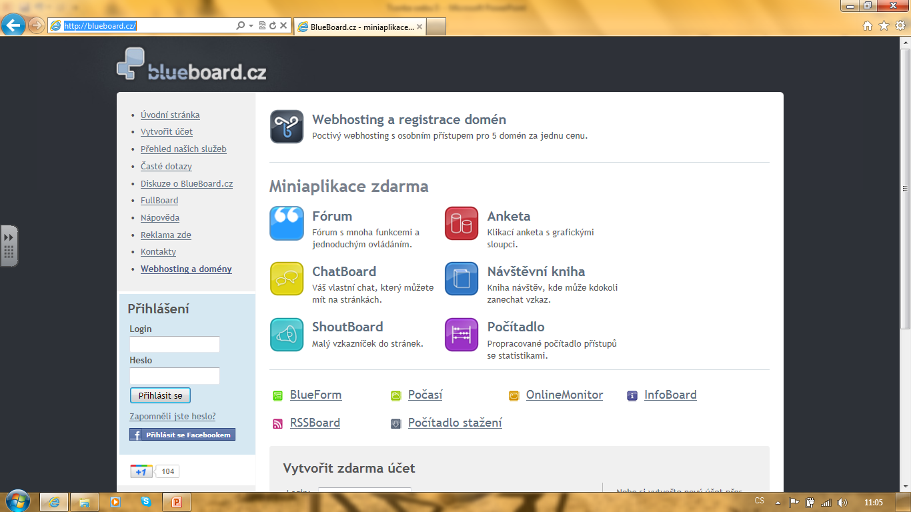
Nejprve si musíme vytvořit účet na webu: http://blueboard.cz
Dobře si zapamatuj login i heslo! Na tento web se budeme stále vracet

Slide 5
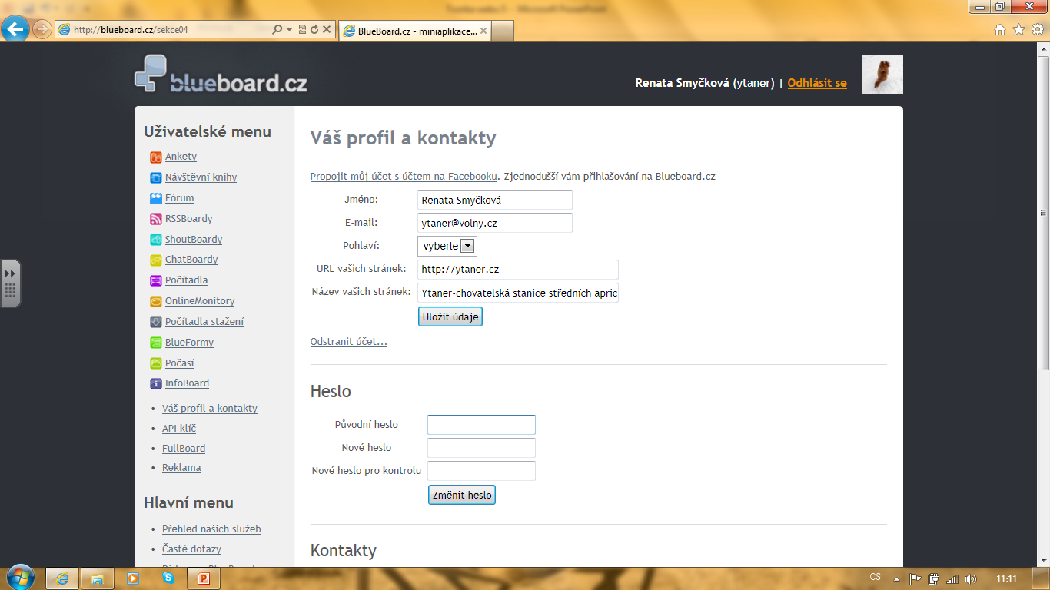
Vyplníme základní údaje.
Pro snadnější zapamatování je vhodné si vygenerované a složité heslo změnit

Slide 6
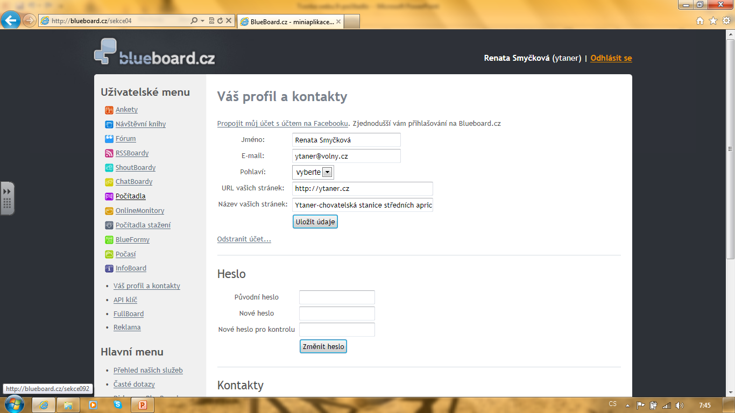
Zvolíme záložku POČÍTADLA

Slide 7
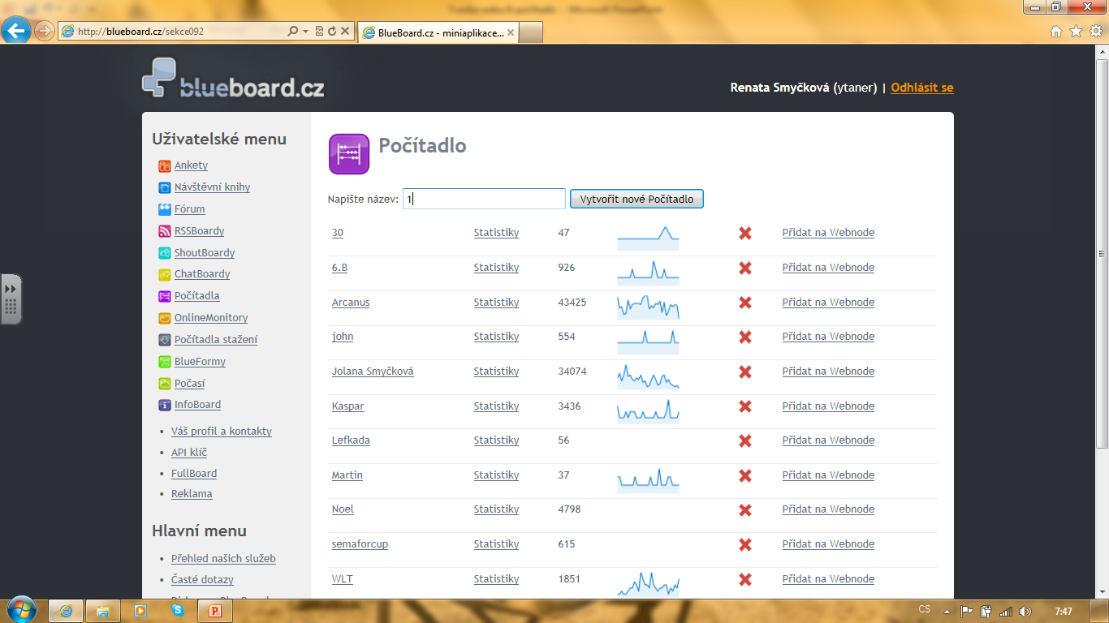
vytvoříme nové počítadlo – název zcela libovolný (třeba 1)

Slide 8
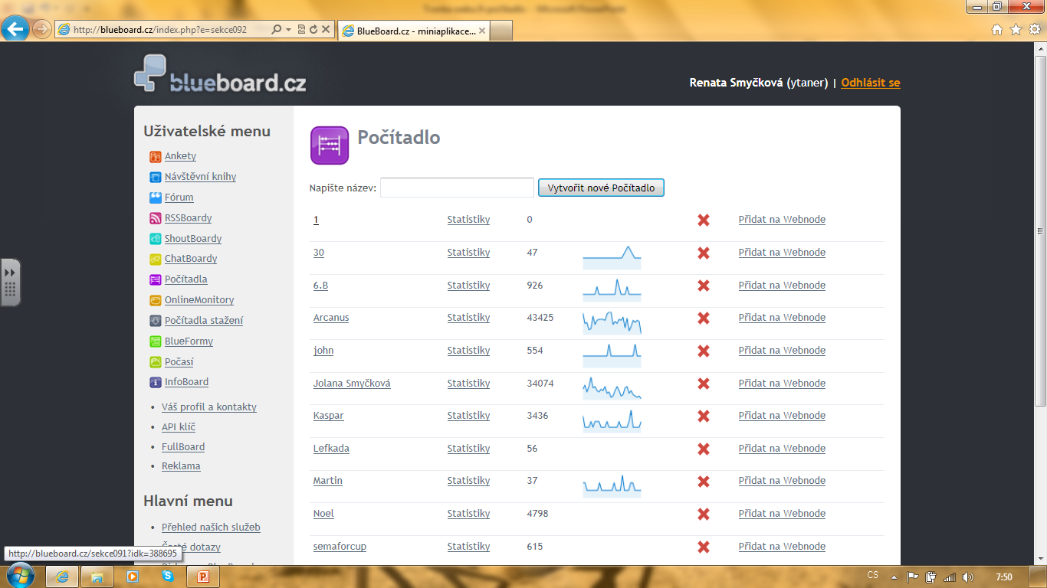
Nově vytvořené počítadlo otevřeme

Slide 9
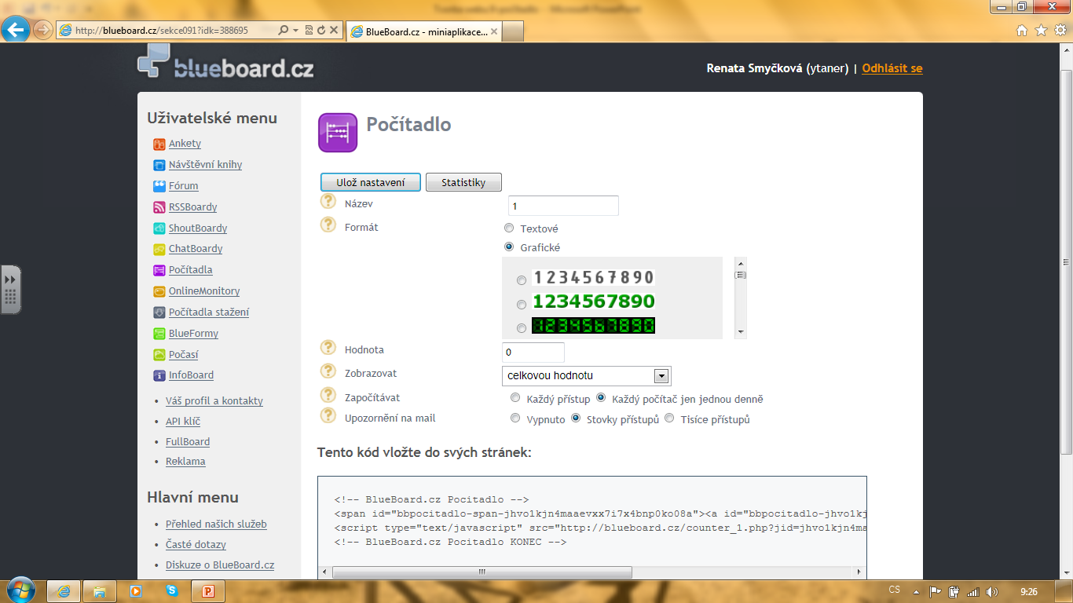
Vybereme nám vyhovující vzhled a možnosti. Uložíme nastavení

Slide 10
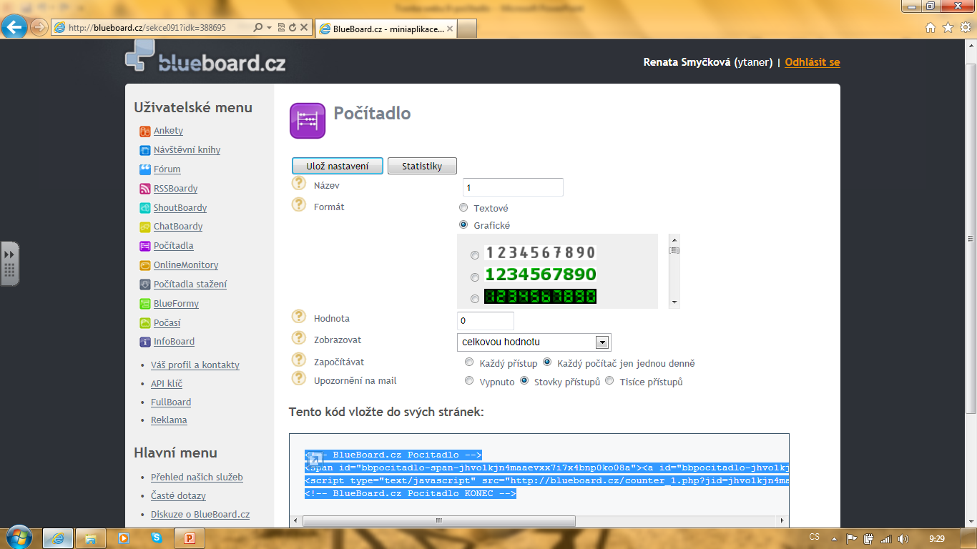
Označíme vygenerovaný HTML kód – ten musíme vložit do naší stránky

Slide 11
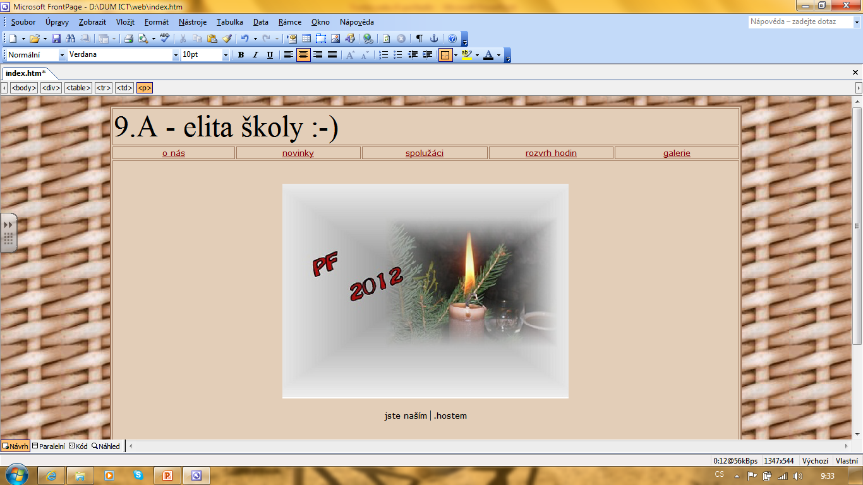
Index našeho webu otevřeme v programu FP. Vybereme vhodné umístění počítadla a ponecháme kurzor na místě, kde se má počítadlo zobrazovat

Slide 12
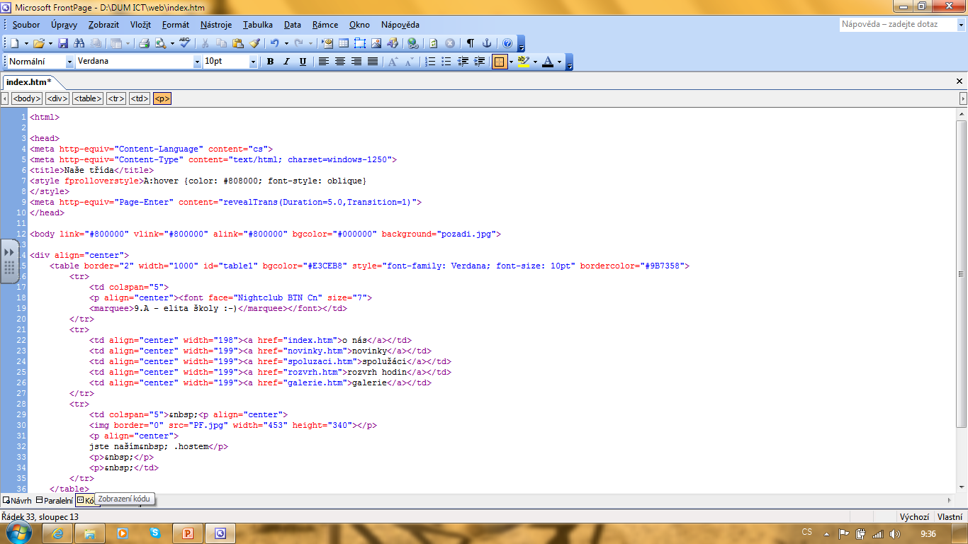
Vybereme zobrazené HTML kódu a vložíme

Slide 13
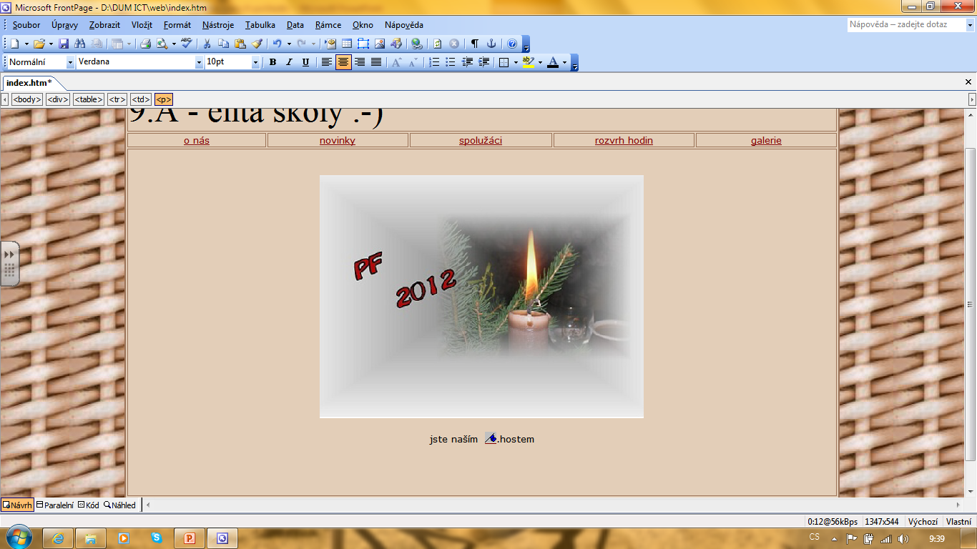
Přejdeme zpět do návrhu – počítadlo se zobrazuje jako praporek ☺

Slide 14
A co teď???
Už jen to, co velmi dobře známe.
Stránku uložíme a přepošleme do webového prostoru.
Máme hotovo a od teď už budeme vědět, kolik návštěv na náš web zavítalo ☺

Slide 15
Název projektu : Objevujeme svět kolem nás
Reg. číslo projektu: CZ.1.07/1.4.00/21.2040
Autor : Renata Smyčková, ZŠ a MŠ Nová, Ústí n. L.
Období vytvoření výukového materiálu : leden 2012
Vzdělávací obor : Informatika - 9. ročník
Anotace: Prezentace pomáhá při tvorbě jednoduchého webu třídy, sportovního kroužku, Školního parlamentu a školního časopisu
Očekávaný výstup: žák využívá miniaplikací dosažitelných na webu blueboard
Jazyk: Čeština

